Slide 1

Chào mừng các em đến với tiết học môn Công nghệ lớp 3

Slide 2
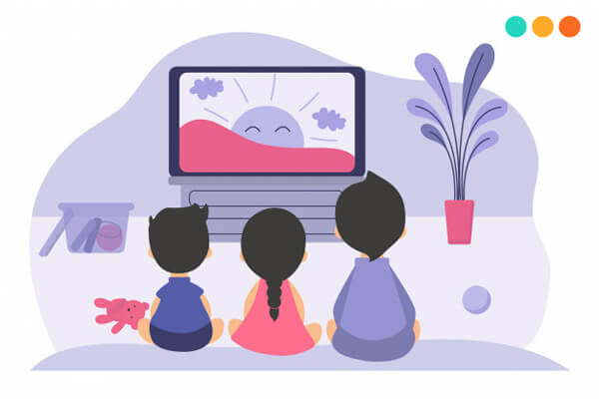
Bài 5
SỬ DỤNG MÁY THU HÌNH (TIẾT 4)

Slide 3




KHỞI ĐỘNG

Slide 4



C
A
B
Em hãy chia sẻ hiểu biết của mình về tên và nội dung chương trình truyền hình mà em biết?

Slide 5
C
A
B
Nói về những điều mà em đã học được từ chương trình truyền hình đó?

Slide 6


KHÁM PHÁ

Slide 7

Khám phá
Hãy chia sẻ cách bật, tắt, chọn kênh, điều chỉnh âm lượng ti vi mà em biết?

Slide 8
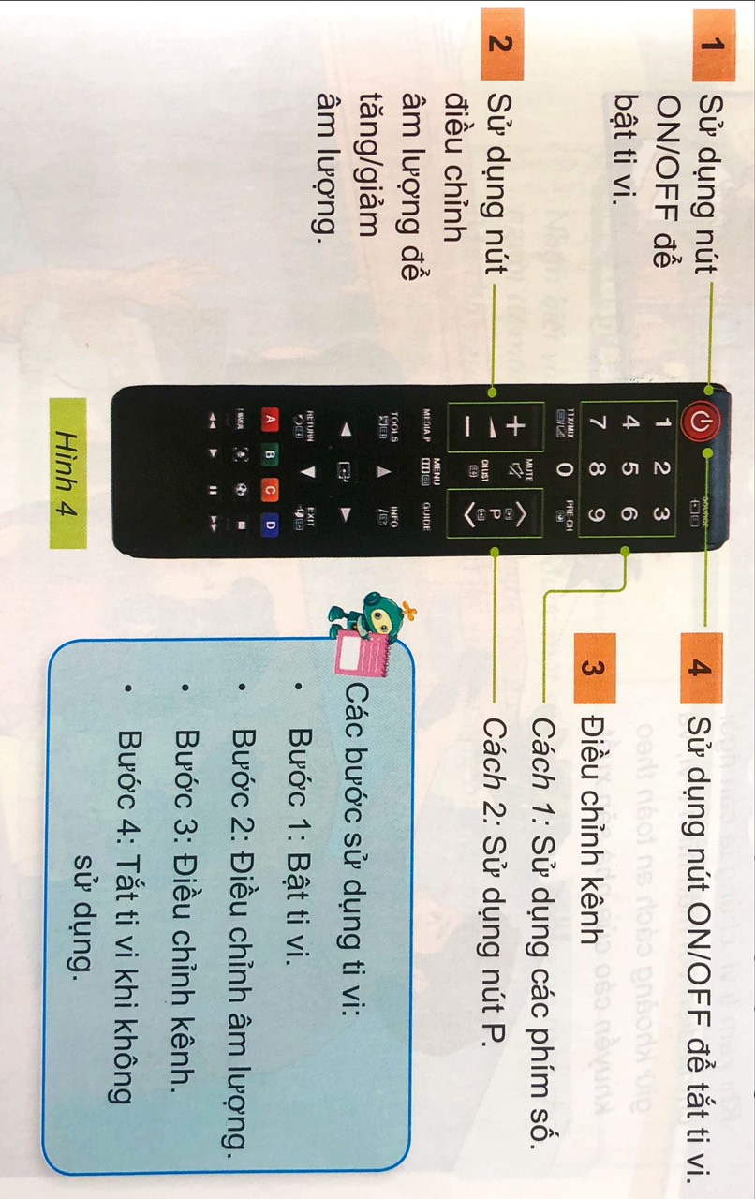
Khám phá
Các bước sử dụng ti vi:
- Bước 1: Bật ti vi.
- Bước 2: Điều chỉnh âm lượng.
- Bước 3: Điều chỉnh kênh.
- Bước 4: Tắt ti vi khi không sử dụng

Slide 9
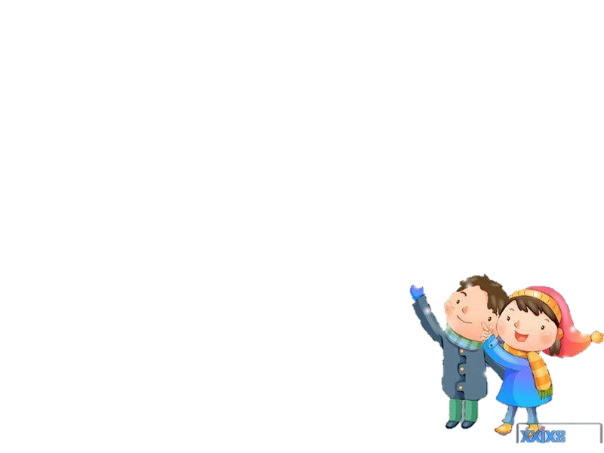
Khám phá
THẢO LUẬN
NHÓM 4
Em hãy quan sát hình 5 và cho biết những hình ảnh nào thể hiện xem ti vi không đúng cách?
Chỉ ra ảnh hưởng xấu có thể xảy ra khi xem ti vi không đúng cách?

Slide 10
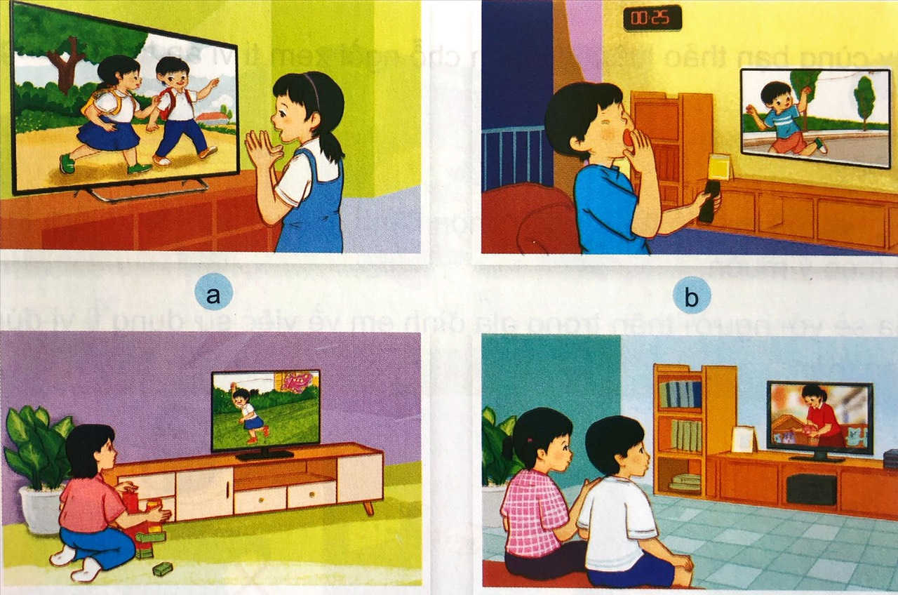

Khám phá
Những hình ảnh nào thể hiện xem ti vi không đúng cách?
Chỉ ra ảnh hưởng xấu có thể xảy ra khi xem ti vi không đúng cách?
C
d

Slide 11
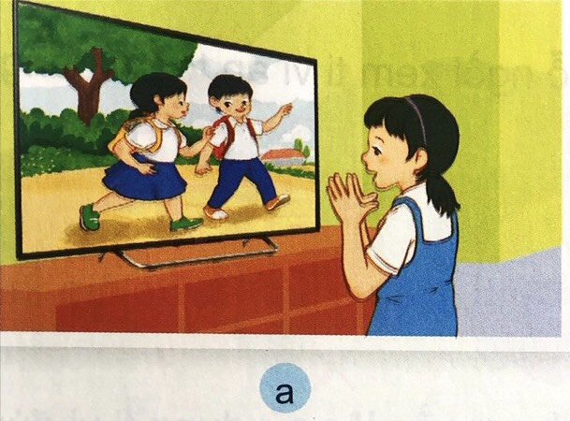
☒ - Bạn xem ti vi ở khoảng cách quá gần, dễ gây hỏng mắt

Slide 12
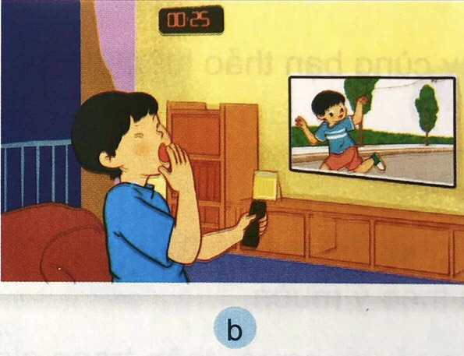
☒ - Bạn xem ti vi quá khuya, dễ gây mệt mỏi ảnh hưởng đến việc học tập.

Slide 13
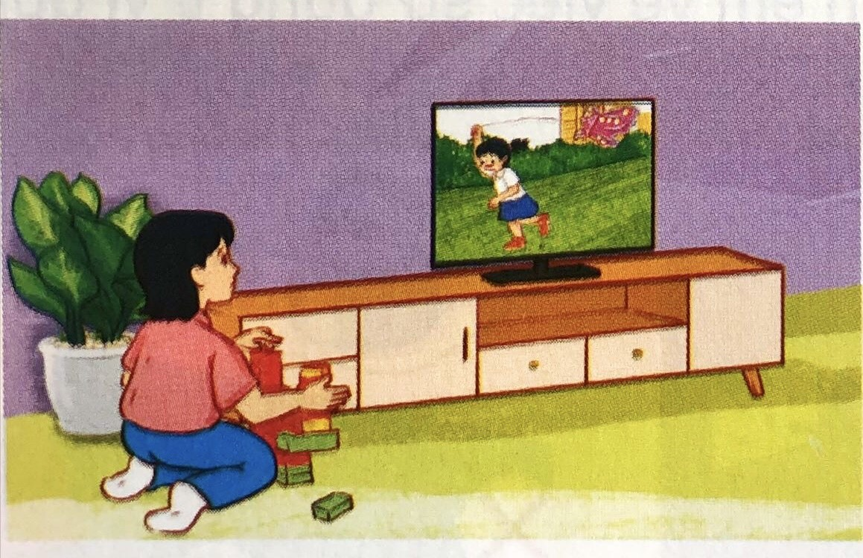
C
☒ - Bạn xem ti vi không đúng tư thế ngồi, dễ gây mỏi mắt và ảnh hưởng đến xương khớp.

Slide 14
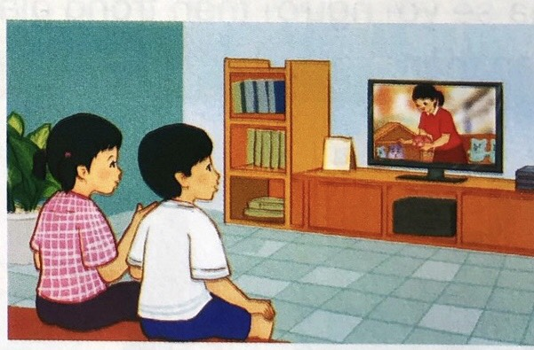
d
☑ - Các bạn ngồi xem ti vi đúng tư thế và khoảng cách.

Slide 15

Khám phá
Kết luận:
Khi xem ti vi cần ngồi đối diện ti vi với khoảng cách hợp lý. Không nên xem ti vi quá nhiều, quá khuya. Tuyệt đối không xem các chương trình có nội dung bạo lực, không phù hợp với lứa tuổi.

Slide 16
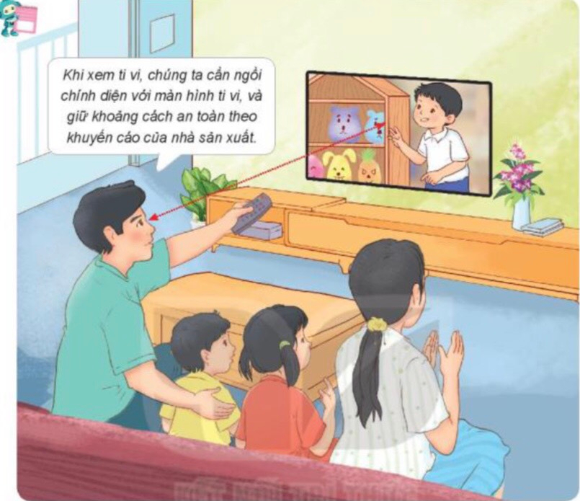
Thực hành
THẢO LUẬN
NHÓM 2
Em hãy cùng bạn thảo luận và chọn chỗ ngồi xem ti vi an toàn, đúng cách?

Slide 17
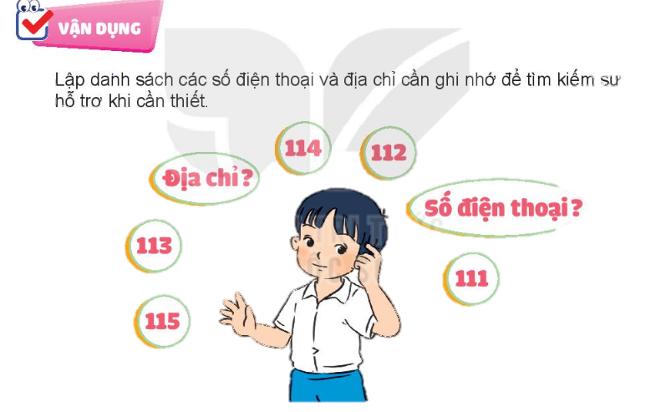
Trò chơi: “Ai nhanh - Ai đúng”
Yêu cầu: Hãy viết tên những sản phẩm công nghệ mà em biết.
- Cách chơi:
+ Thời gian: 2 phút
+ Mỗi đội xếp thành 1 hàng, chơi nối tiếp.
+ Khi có hiệu lệnh của GV các đội lên viết tên và nội dung chương trình truyền hình mà em biết.
+ Hết thời gian, đội nào viết được nhiều tên và nội dung chương trình truyền hình, đội đó thắng.

Slide 18
Trò chơi: “Ai nhanh - Ai đúng”
Yêu cầu: Hãy viết tên những sản phẩm công nghệ mà em biết.
60
59
58
57
56
55
54
53
52
51
50
49
48
47
46
45
44
43
42
41
40
39
38
37
36
35
34
33
32
31
30
29
28
27
26
25
24
23
22
21
20
19
18
17
16
15
14
13
12
11
10
09
08
07
06
05
04
03
02
01
Hết giờ
Bắt đầu

Slide 19


Thông điệp
Em hãy:
- Xin phép bố mẹ để thực hành chọn kênh, điều chỉnh được âm thanh của ti vi theo ý muốn.
- Chia sẻ với người thân trong gia đình em về việc sử dụng ti vi đúng cách và an toàn.

